Slide 1
Polityka OTM-R na PK
Kontekst, etapy i zasady wdrożenia.

Slide 2

Dlaczego PK wdraża OTM-R?
Wdrożenie Polityki Otwartej, Transparentnej i opartej na kryteriach Merytorycznych Rekrutacji (OTM-R) to jedna z wytycznych Komisji Europejskiej dotycząca wyróżnienia „HR Excellence in Research”
instytucje dbające o przestrzeganie zasad Europejskiej Karty Naukowca są wyróżnione przez Komisję Europejską jednolitym, międzynarodowym znakiem „HR Excellence in Research”
Komisja Europejska wspiera:
tworzenie atrakcyjnego rynku pracy dla naukowców,
rozwój mobilności naukowców,
tworzenie warunków pracy na poziomie międzynarodowym,
podnoszenie standardów pracy naukowców,
Zwiększenie atrakcyjności karier naukowych w Europie

Slide 3
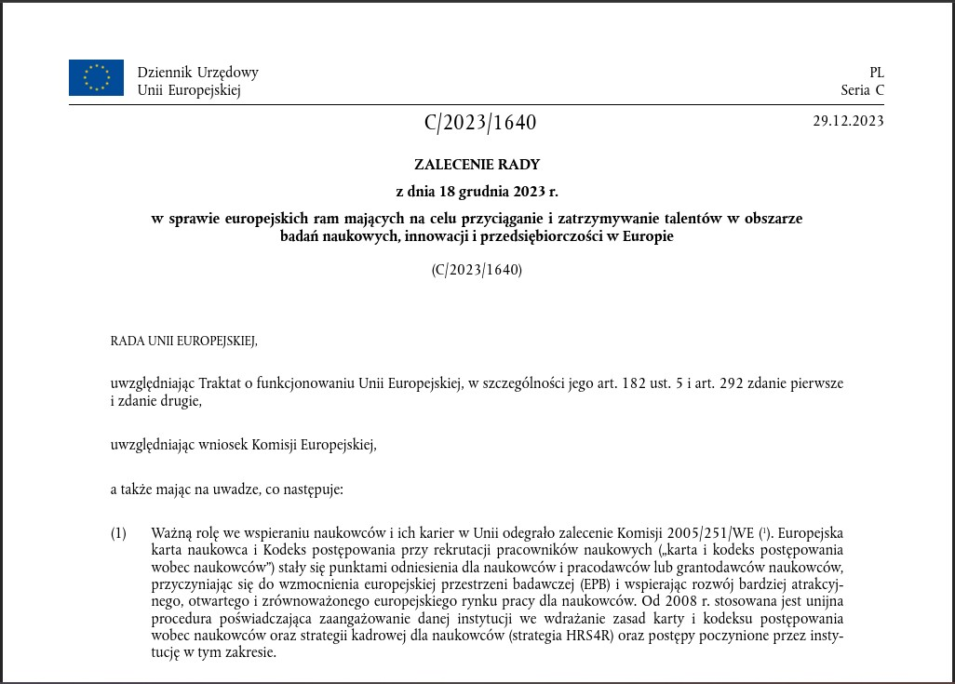
Europejska Karta Naukowca
Znowelizowana 24 stycznia 2025 roku:
Zalecenie Rady Unii Europejskiej z dnia 18 grudnia 2023 r. w sprawie europejskich ram mających na celu przyciąganie i zatrzymywanie talentów w obszarze badań naukowych, innowacji i przedsiębiorczości w Europie
https://eur-lex.europa.eu/legal-content/PL/TXT/PDF/?uri=OJ:C_202301640

Slide 4
Historia wyróżnienia „HR Excellence in Research” na PK
Od grudnia 2017 – faza inicjująca wyróżnienie (Initial Phase): przyznanie PK znaku „HR Excellence in Research” poprzedzone opracowaniem Strategii HR dla Naukowców; wdrażanie Strategii i złożenie raportu z wdrożenia do KE.
Od kwietnia 2020 – faza przejściowa (Interim Phase): uzyskanie pozytywnej oceny raportu z wdrożenia Strategii HR i utrzymanie wyróżnienia HR Excelence in Research; opracowanie nowej Strategii HR na kolejne 3 lata.
Od kwietnia 2023 – faza odnowienia wyróżnienia (Renewal Phase): przedłożenie i uzyskanie pozytywnej oceny raportu z wdrożenia Strategii HR; oczekiwanie na wizytę na PK wraz z oceną ze strony ekspertów Komisji Europejskiej.
Komisja Europejska oceniła pozytywnie raport (Internal Review Report) z wdrażania na Politechnice Krakowskiej działań związanych ze strategią HR Excellence in Research. Oznacza to, że PK wciąż może używać logo HR i realizować nowe zadania, doskonaląc się.
Czekamy na ustalenie terminów wizyty asesorów, którzy przyjrzą się mocnym stronom PK oraz zidentyfikują te, które będą wymagały dalszej pracy. Otrzymamy także od KE zestaw rekomendacji, które będą wdrażane w kolejnym okresie sprawozdawczym. . Do tego czasu implementujemy zalecenia z poprzedniego okresu sprawozdawczego.

Slide 5
Rekomendacje Komisji Europejskiej z poprzedniego okresu sprawozdawczego:
Wprowadzenie strategii oraz jasnej polityki w zakresie zwiększenia liczby zagranicznych naukowców na Politechnice Krakowskiej
Zidentyfikowanie skutecznych mechanizmów i metod zwiększających udział społeczności akademickiej w międzynarodowych projektach i kontaktach. Te działania powinny również wzmacniać mobilność oraz widoczność pracowników naukowych PK na poziomie międzynarodowym
Zaleca się wprowadzenie systemu mentoringu i coachingu dla naukowców
Wprowadzenie Polityki Otwartej, Transparentnej i opartej na kryteriach Merytorycznych Rekrutacji na PK (OTMR)
Wprowadzenie polityki równości i różnorodności oraz rozwijanie strategii zapewnienia kobietom równego traktowania i równego dostępu do wszystkich stanowisk, w tym menadżerskich i profesorskich.

Slide 6
Rekomendacje Komisji Europejskiej z poprzedniego okresu sprawozdawczego:
Należy rozważyć wprowadzenie formalnych rozwiązań w zakresie elastycznych i skróconych godzin pracy.
Dołożenie wszelkich starań aby pozycja mediatora została obsadzona
Zapewnienie większego zaangażowania społeczności akademickiej w realizację i rozwijanie strategii HR Excellence in Research na Politechnice Krakowskiej
Logo wyróżnienia HR Excellence in Research powinno się znaleźć na głównej stronie PK w widocznym miejscu.
Przetłumaczenie na język angielski wszystkich dokumentów, polityk oraz regulaminów, które są kierowane do społeczności akademickiej na PK
Kontynuacja realizacji zadań z planu działań, zarówno tych nowych zadań jak i kontynuowanych z poprzedniego planu działań.

Slide 7
HR Excellence in Research – Plan działań na lata 2023-2026
64 wskaźniki
9 nowych zadań
Dostępny online na stronie PK:
https://www.pk.edu.pl/images/forArticles/2025/HR%20excellence/Action%20Plan%20for%202023%202026%20tabela.docx

Slide 8
HR Excellence in Research – Plan działań na lata 2023-2026
Creation of a new English-language website dedicated to the HR Excellence in Research award and the issues from C&C
Translating strategic documents of CUT, which relate to and facilitate the daily work of the researchers, into English
Increasing the involvement of the research workers in the implementation of the action plan by creating a steering group, which will include representatives of the scientists.
Creating an Open, Transparent and Substantive Recruitment Policy for Researchers.
Implementation of trips abroad of the employees of CUT to establish foreign cooperation and preparation of a project from framework programmes, realised in the frame of “PROGRAMMING EXCELLENCE - PK XXI 2.0. The CUT Development Programme for the years 2018-2022 - POWER II
Monitoring whether the most suitable researchers apply for our job offer
=> Creation of the new MultiPortal incorporating HRS4R website and strategic documentation of the CUT, both in Polish and English languages.
Formal creation of Projects Support Centre at CUT
Equality Plan for Cracow University of Technology - implementation and monitoring
Awareness training on Anti-Discrimination and Anti – Mobbing procedures and actions on CUT.
Purchase of software with functionalities relevant to sex-disaggregated data collection and Analysis
Submission of at least one joint proposal as a leading institution or partner institution of the STARS EU ALLIANCE consortium.

Slide 9
Polityka OTM-R: dokument źródłowy
Uzasadnienie: dlaczego otwarta, przejrzysta i oparta na kompetencjach rekrutacja (OTM-R) jest niezbędna
Zasady i wytyczne: jak powinien wyglądać dobry system OTM-R?
2015 – Sprawozdanie Grupy Roboczej w ramach Grupy Sterującej ds. Zarządzania Zasobami Ludzkimi w ramach Europejskiej Przestrzeni Badawczej w sprawie otwartej, transparentnej i merytorycznej rekrutacji pracowników naukowych – OTM-R.
https://euraxess.ec.europa.eu/useful-information/policy-library
=> tzw. Pakiet OTM-R
Lista kontrolna dla instytucji jako narzędzie samooceny: jak ocenia się obecne praktyki?
Zestaw narzędzi: przewodnik krok po kroku, jak ulepszyć praktyki OTM-R
Przykłady dobrych praktyk

Slide 10
Zachęca się do:
dostarczania jasnych i przejrzystych informacji na temat całego procesu selekcji, w tym kryteriów wyboru i orientacyjnego harmonogramu;
zamieszczenia jasnych i zwięzłych ogłoszeń o pracę z linkami do szczegółowych informacji, na przykład o wymaganych kompetencjach i obowiązkach, warunkach pracy, uprawnieniach, możliwościach kształcenia, rozwoju kariery, polityce równości płci itp.;
upewniania się, że wymagane kwalifikacje i kompetencje są zgodne z potrzebami stanowiska i nie stanowią bariery w wejściu na rynek, np. zbyt restrykcyjne i/lub wymagające zbędnych kwalifikacji;
rozważenia włączenia wyraźnych elementów proaktywnych dla niedostatecznie reprezentowanych grup;
ograniczenia obciążenia administracyjnego kandydata (dowód kwalifikacji, tłumaczenia, liczba wymaganych egzemplarzy itp.) do minimum;
w stosownych przypadkach: dokonania przeglądu polityki instytucjonalnej w zakresie języków
przewodnik krok po kroku w zestawie narzędzi zawiera bardziej szczegółowe informacje na temat powyższych elementów.

Slide 11
Zachęca się także do:
Wprowadzenia procedur kontroli jakości wdrożenia OTM-R
Zastosowania Europejskich Ram Kariery Naukowej, które określają cztery szerokie profile kariery dla naukowców:
R1 Naukowiec Pierwszego Stopnia (do ukończenia doktoratu)
R2 Uznany Naukowiec (posiadacze tytułu doktora lub jego odpowiedniki, którzy nie są jeszcze w pełni niezależni)
R3 Doświadczony Naukowiec (naukowcy, którzy rozwinęli poziom niezależności)
R4 Wiodący Naukowiec (naukowcy prowadzący własny obszar badań)
Zapewnienia systemu szkoleń dla wszystkich osób zaangażowanych w proces rekrutacji w instytucji
Tam, gdzie jest to możliwe – stosowania narzędzi i metod zdalnych, w celu prowadzenia e-rekrutacji
Wdrożenia systemu monitorowania ze wsparciem checklisty dostarczonej w „Pakiecie OTM-R” przez Komisję Europejską: https://euraxess.ec.europa.eu/useful-information/policy-library

Slide 12
Elementy krytyczne rekrutacji:
Pytania - odpowiedzi
Kryteria oceny – świadome i nieuświadomione
Proces podejmowania decyzji
https://www.youtube.com/watch?v=PYaK1WphTuk
https://www.youtube.com/watch?v=g978T58gELo

Slide 13
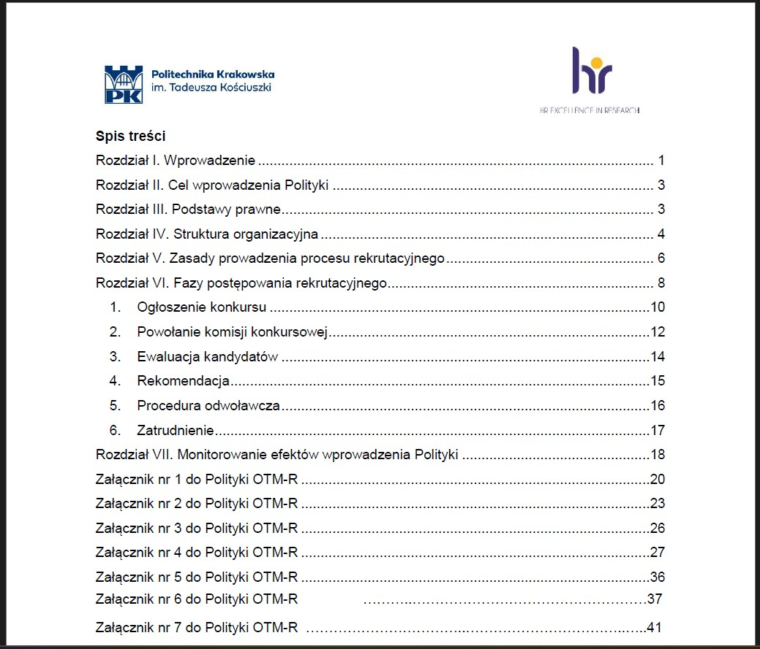
Polityka OTM-R na PK:
Opracowana przez zespół w składzie: mgr Dorota Markiewicz-Roszak, mec. Irena Jakubiec, dr Justyna Małkuch-Świtalska, mgr Katarzyna Dydek, mgr Maciej Zając,
Wdrożona Zarządzeniem nr 19 Rektora Politechniki Krakowskiej im. Tadeusza Kościuszki z dnia 5 lutego 2025 r. w sprawie wprowadzenia Polityki Otwartej, Transparentne, opartej na kryteriach Merytorycznych Rekrutacji (OTM-R).
Pełny tekst OTM-R – Załącznik do Zarządzenia nr 19 Rektora PK z dnia 5 lutego 2025 r.

Slide 14
Wprowadzenie:
Polityka OTM-R odnosi się do:
zasad zawartych w „Kodeksie etycznym Politechniki Krakowskiej”,
celów uczelni wyrażonych w „Strategii Rozwoju Politechniki Krakowskiej im. Tadeusza Kościuszki na lata 2021-2025”,
działań antydyskryminacyjnych przedstawionych w Planie Równości dla Politechniki Krakowskiej na lata 2022-2025.
OTM-R uzupełnia procedurę zatrudniania nauczycieli akademickich wyrażoną w Statucie Politechniki Krakowskiej im. Tadeusza Kościuszki. Polityka OTM-R określa warunki, jakie powinny spełniać komisje konkursowe oraz zasady, jakimi powinny się kierować wszystkie osoby zaangażowane w proces rekrutacji nauczycieli akademickich.
OTM-R stosuje się odpowiednio do powołania komisji kwalifikacyjnej w przypadkach, o których mowa w:
1) „Wewnętrznej procedurze kwalifikacyjnej stosowanej przy zatrudnianiu nauczycieli akademickich”;
2) „Procedurze kwalifikacyjnej stosowanej przy powoływaniu kierowników katedr”.
Zasady określone w Polityce OTM-R dotyczą rekrutacji na stanowiska nauczycieli akademickich.
Użyty w Polityce termin „pracownik naukowy” obejmuje nauczycieli akademickich zatrudnianych w grupie pracowników badawczych, badawczo-dydaktycznych oraz dydaktycznych.

Slide 15
Cel wprowadzenia Polityki:
Polityka OTM-R na PK ma na celu przedstawienie w sposób przejrzysty i przystępny zasad rekrutacji oraz zatrudniania pracowników naukowych w drodze konkursów, a także wskazanie w jednym dokumencie wszelkich regulujących tę kwestię aktów prawnych.
Rektor Politechniki Krakowskiej obliguje wszystkie osoby zaangażowane w proces rekrutacji do stosowania zasad Polityki OTMR i Statutu PK.

Slide 16
Podstawy prawne:
Podstawę prawną procesu rekrutacji nauczycieli akademickich stanowią:
1) Ustawa z dnia 20 lipca 2018 r. – Prawo o szkolnictwie wyższym i nauce,
2) Ustawa z dnia 26 czerwca 1974 r. Kodeks pracy,
3) Statut Politechniki Krakowskiej im. Tadeusza Kościuszki,
4) Europejska Karta Naukowca oraz Kodeks Postępowania przy rekrutacji pracowników naukowych,
5) Kodeks Etyczny Politechniki Krakowskiej,
6) Strategia Rozwoju Politechniki Krakowskiej im. Tadeusza Kościuszki na lata 2021-2025,
7) Regulamin zatrudniania na Politechnice Krakowskiej im. Tadeusza Kościuszki w ramach projektów finansowanych ze środków zewnętrznych,
8) Wewnętrzna procedura kwalifikacyjna stosowana przy zatrudnianiu nauczycieli akademickich,
9) Regulamin wynagradzania pracowników Politechniki Krakowskiej im. Tadeusza Kościuszki,
10) Regulamin pracy Politechniki Krakowskiej.

Slide 17
Struktura organizacyjna:
osoba zatrudniona na stanowisku ds. doskonałości kadr PK (PN-8)
Dziekani oraz kierownicy jednostek pozawydziałowych zatrudniający nauczycieli akademickich
Osoby zaangażowane w realizację założeń Polityki OTM-R na PK:
Koordynatorzy procesu rekrutacji
Zespół ds. monitorowania strategii HR na Politechnice Krakowskiej

Slide 18
Osoba na stanowisku ds. doskonałości kadr PK:
a) współpracuje ściśle z Działem Spraw Osobowych i Socjalnych oraz Biurem Rektora;
b) nadzoruje proces wdrażania i realizacji Polityki OTM-R;
c) wydaje opinię w przedmiocie prawidłowości przeprowadzenia postępowania konkursowego w następstwie złożenia sprzeciwu przez kandydata;
d) monitoruje, analizuje i ocenia efekty wdrożenia Polityki OTM-R;
e) inicjuje wprowadzanie zmian w Polityce OTM-R;
f) dba o dostępność szkoleń z etycznego i niedyskryminującego prowadzenia rozmów kwalifikacyjnych i procedur rekrutacji obowiązujących na PK.

Slide 19
Koordynatorzy procesu rekrutacji:
1) dziekan wydziału wyznacza koordynatora procesu rekrutacji, który odpowiada za koordynację procesu rekrutacji prowadzonych w ramach danego wydziału. Na koordynatora może być wyznaczony nauczyciel akademicki lub pracownik niebędący nauczycielem akademickim. W razie potrzeby dziekan może wyznaczyć koordynatorów pomocniczych,
2) kierownik jednostki pozawydziałowej zatrudniającej nauczycieli akademickich wyznacza koordynatora procesu rekrutacji, który odpowiada za koordynację procesu rekrutacji prowadzonych w tej jednostce,
3) koordynator procesu rekrutacji:
a) współpracuje z Działem Spraw Osobowych i Socjalnych, który prowadzi całokształt spraw osobowych na Politechnice Krakowskiej;
b) odpowiada za realizację zasad Polityki OTM-R w koordynowanej przez siebie jednostce lub pionie;
c) przygotowuje, przesyła i upublicznia ogłoszenie o konkursie oraz ogłoszenie o wynikach konkursu w sposób wskazany w Statucie Politechniki Krakowskiej im. Tadeusza Kościuszki oraz niniejszej Polityce OTM-R;
d) weryfikuje spełnienie wymagań dotyczących składu komisji konkursowych;
e) prowadzi obsługę administracyjną komisji rekrutacyjnych;
f) rozpowszechnia zasady wyrażone w Polityce OTM-R w danej jednostce,
g) niezwłocznie zgłasza do dziekana wydziału lub kierownika jednostki pozawydziałowej wszelkie stwierdzone naruszenia Polityki OTM-R, a w przypadku braku podjęcia działań zmierzających do usunięcia naruszenia, kieruje sprawę do osoby zatrudnionej na stanowisku ds. doskonałości kadr PK.

Slide 20
Zespół ds. monitorowania strategii HR na Politechnice Krakowskiej:
1) powoływany jest przez Prorektora ds. Nauki PK;
2) składa się z:
osoby zatrudnionej na stanowisku ds. doskonałości kadr PK
nauczycieli akademickich na wszystkich stopniach rozwoju kariery naukowej (R1-R4) reprezentujących minimum połowę wydziałów PK.
Skład zespołu ds. monitorowania strategii HR ma charakter zmienny.
3) celem powołania zespołu jest zapewnienie uczestnictwa przedstawicieli nauczycieli akademickich w procesie wdrażania, monitorowania i aktualizowania Polityki OTM-R na Politechnice Krakowskiej.

Slide 21
Zasady prowadzenia procesu rekrutacyjnego:
Zatrudnienie na stanowisku nauczyciela akademickiego może nastąpić w wyniku:
1) przeprowadzenia wewnętrznej procedury kwalifikacyjnej, której zasady określa Rektor po zaopiniowaniu przez osobę na stanowisku ds. doskonałości kadr PK, lub
2) przeprowadzenia otwartego konkursu, z zastrzeżeniem przypadków wskazanych w art. 119 ustawy Prawo o szkolnictwie wyższym i nauce.
2. Nawiązanie z nauczycielem akademickim pierwszego stosunku pracy na PK, na czas określony dłuższy niż 3 miesiące lub na czas nieokreślony, w wymiarze przekraczającym połowę pełnego wymiaru czasu pracy, następuje wyłącznie po przeprowadzeniu otwartego konkursu.

Slide 22
Zasady prowadzenia procesu rekrutacyjnego:
Postępowanie rekrutacyjne przeprowadzane jest w sposób otwarty, transparentny i opiera się na kryteriach merytorycznych. Wyrażone w Polityce OTM-R standardy dotyczą przyjmowania pracowników naukowych do pracy, z uwzględnieniem osób na początkowym etapie kariery oraz osób powracających do pracy i kariery naukowej.
4. Politechnika Krakowska zapewnia w stosunku do kandydatów oraz pracowników przestrzeganie następujących zasad:
1) zasady niedyskryminacji, w szczególności ze względu na płeć, wiek, pochodzenie etniczne, narodowe lub społeczne, religię lub wyznanie, orientację seksualną, język, niepełnosprawność, przekonania polityczne oraz status społeczny bądź materialny, a także przerwy lub odstępstwa od porządku chronologicznego w przebiegu kariery,
2) zasady równowagi płci, zmierzając do zapewnienia odpowiedniej reprezentacji płci na wszelkich stanowiskach, przy zachowaniu najwyższych kryteriów jakości i kwalifikacji.

Slide 23
Zasady wyrażone w Europejskiej Karcie Naukowca:
Rekrutacja
Dobór Kadr
Przejrzystość
Ocena zasług
Odstępstwa od porządku chronologicznego życiorysów
Uznawanie doświadczenia w zakresie mobilności
Uznawanie kwalifikacji
Staż pracy

Slide 24
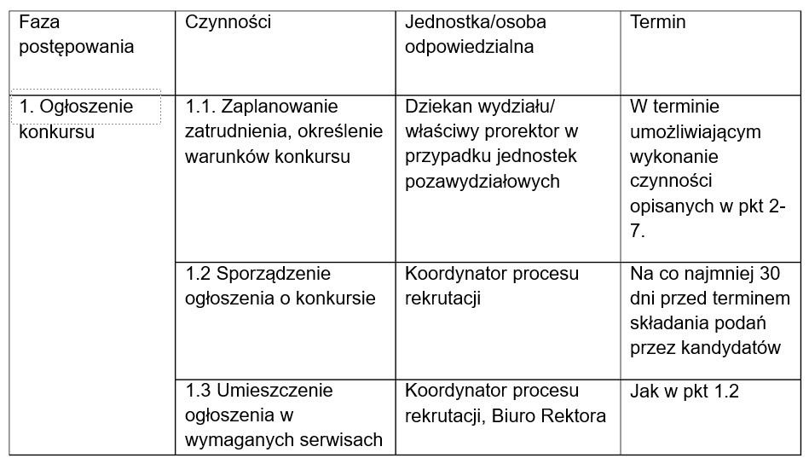
Fazy postępowania rekrutacyjnego:

Slide 25
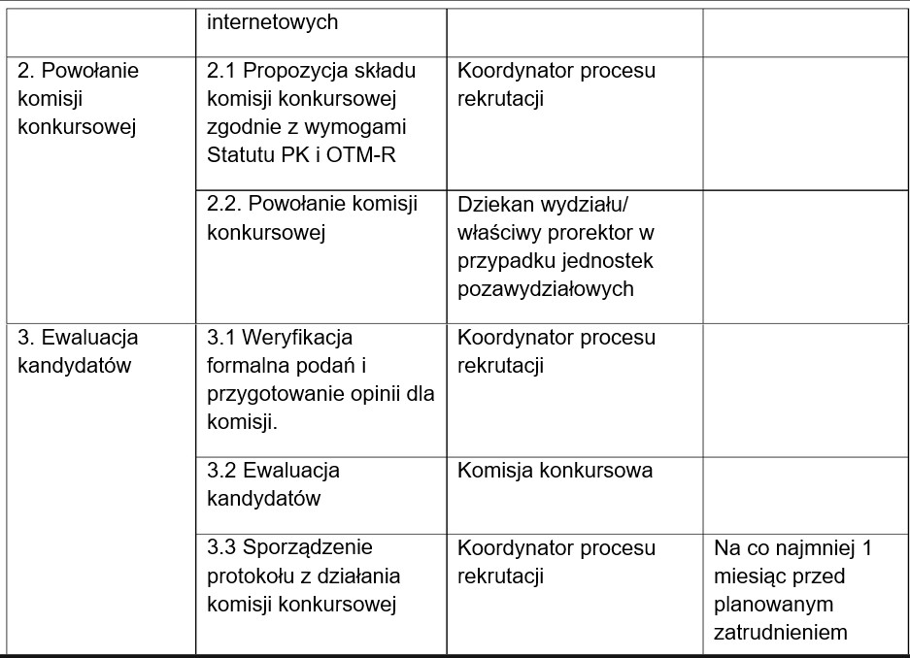
Fazy postępowania rekrutacyjnego:

Slide 26
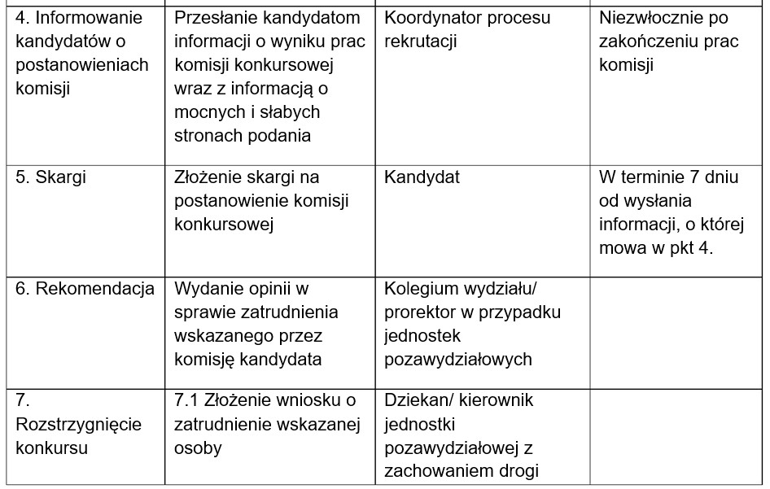
Fazy postępowania rekrutacyjnego:

Slide 27
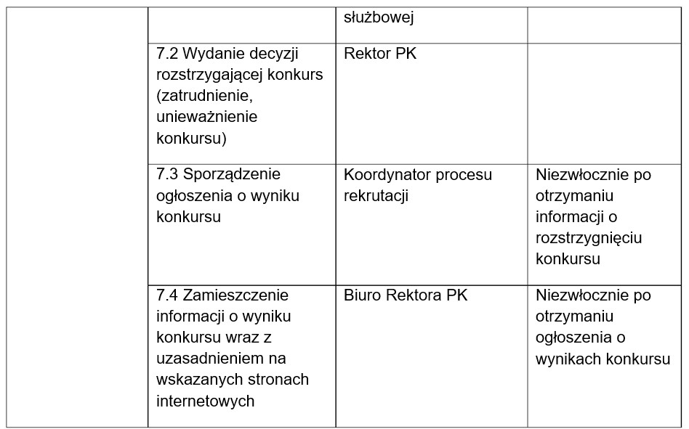
Fazy postępowania rekrutacyjnego:

Slide 28
Fazy postępowania rekrutacyjnego - najważniejsze informacje zawarte w OTM-R na PK:
Ogłoszenie konkursu: s. 10-12
Powołanie komisji konkursowej: s. 12-14
Ewaluacja kandydatów: s. 14-15
Rekomendacja: s. 15-16
Procedura odwoławcza: s. 16-17
Zatrudnienie: s. 17-18

Slide 29
Lista załączników:
Załącznik nr 1 – Wzór ogłoszenia o konkursie na stanowisko nauczyciela akademickiego
Załącznik nr 2 – Kwestionariusz oceny kandydata
Załącznik nr 3 – Ogłoszenie dot. wyboru kandydata wraz z uzasadnieniem wyboru
Załącznik nr 4 – Wymogi dla kandydatów o profilach R1-R4 oraz obowiązki związane z zatrudnieniem kandydata o określonym profilu
Załącznik nr 5 – Formularz informacji o mocnych i słabych stronach kandydatów, którzy nie zostali wskazani do zatrudnienia przez komisję konkursową
Załącznik nr 6 – Protokół z przeprowadzonego postępowania konkursowego
Załącznik nr 7 – Wzór informacji wysyłanej do kandydata, który nie został wskazany do zatrudnienia przez komisję konkursową (po przeprowadzeniu etapu weryfikacji formalnej)

Slide 30
Pytania i odpowiedzi prosimy kierować na adres:
HR_award@pk.edu.pl

